Slide 1
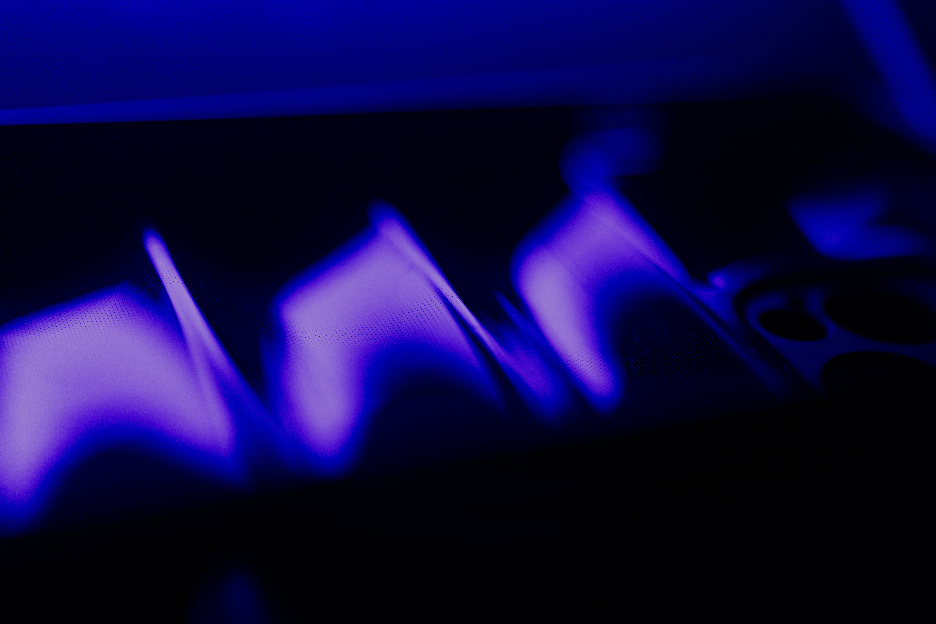

ESP NOW
DE ESP32

Slide 2

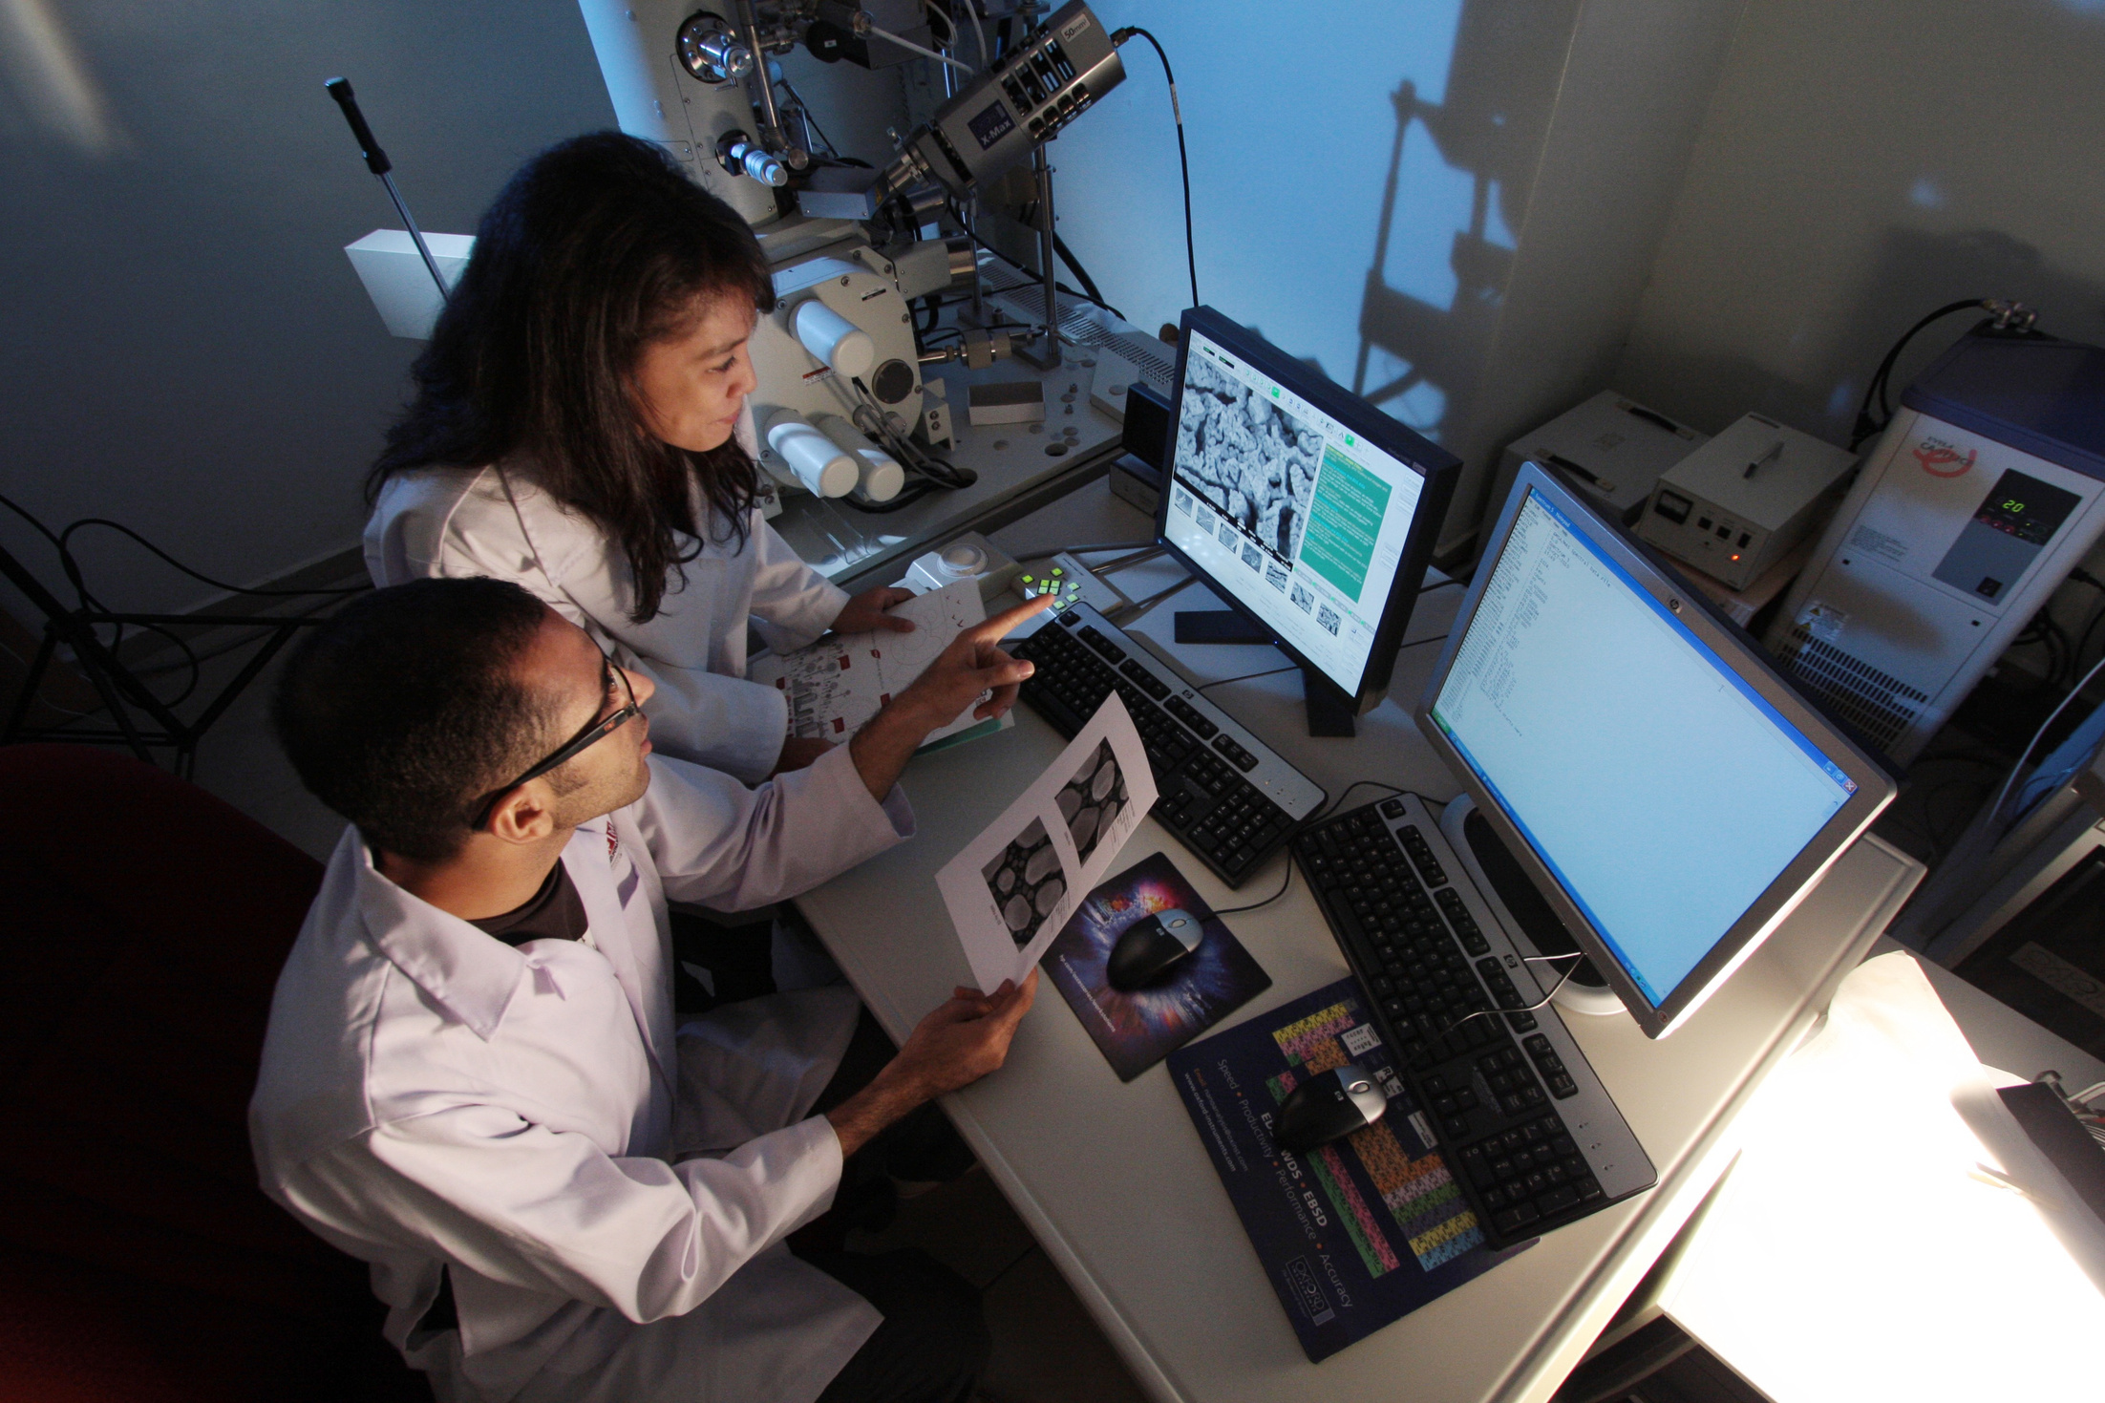
Pablo
López
Ingeniero en Mecatrónica

Slide 3
Daniel
Oliva
Pensum cerrado en Ingeniería Mecatrónica
Especializado en manufactura aditiva FDM
Administrados Grupo Meditex
Diseño CAM y CAD

Slide 4


HOME
SERVICE
ABOUT US
CONTACT US
AGENDA DEL TALLER
Qué vamos a cubrir
1
2
¿Qué es ESP-NOW?
Pros y contras
El protocolo, cómo se diferencia de Wi-Fi/Bluetooth
Qué gana y qué sacrifica frente a otras opciones
3
4
Hobbies vs. industria
Hardware compatible
Casos de uso creativos y aplicaciones críticas — con cuidado
Qué placas ESP32 / ESP8266 lo soportan
5
6
Cómo empezar
Nuestro proyecto: MeshNow
De cero a tu primer esp_now_send()
Código real: una malla multi-salto explicada

Slide 5
HOME
SERVICE
ABOUT US
CONTACT US
CONCEPTO
¿Qué es ESP-NOW?
Un protocolo inalámbrico de Espressif que conecta placas ESP directamente entre sí, sin router, sin punto de acceso y sin necesidad de una red Wi-Fi tradicional.
Capa física: usa el radio 2.4 GHz de Wi-Fi, pero NO la pila IP/TCP — es mucho más liviano.
Conexión: dispositivo a dispositivo (peer-to-peer) o broadcast a todos los que escuchan.
Payload: paquetes cortos: hasta 250 bytes de datos por envío.
Latencia: muy baja — típicamente unos pocos milisegundos por salto.
Peers: hasta ~20 dispositivos cifrados registrados simultáneamente (según el chip/SDK).

Slide 6
HOME
SERVICE
ABOUT US
CONTACT US
BALANCE
Pros y contras de ESP-NOW
+
Pros
−
Contras
Sin router ni contraseña: los nodos se hablan directo
Latencia mínima — ideal para control en tiempo real
Bajo consumo: perfecto para baterías
API simple: esp_now_send() / esp_now_register_recv_cb()
Broadcast nativo a todos los nodos en el canal
Puede convivir con una conexión Wi-Fi normal (STA)
Payload chico: máx. 250 bytes por paquete
“Mejor esfuerzo”: sin garantía de entrega ni ACK de app
Sin IP ni enrutamiento — hay que construirlo tú (como en malla)
Límite de peers cifrados simultáneos (~20)
Todos los nodos deben compartir el mismo canal Wi-Fi
Sujeto a interferencia en la banda 2.4 GHz saturada

Slide 7
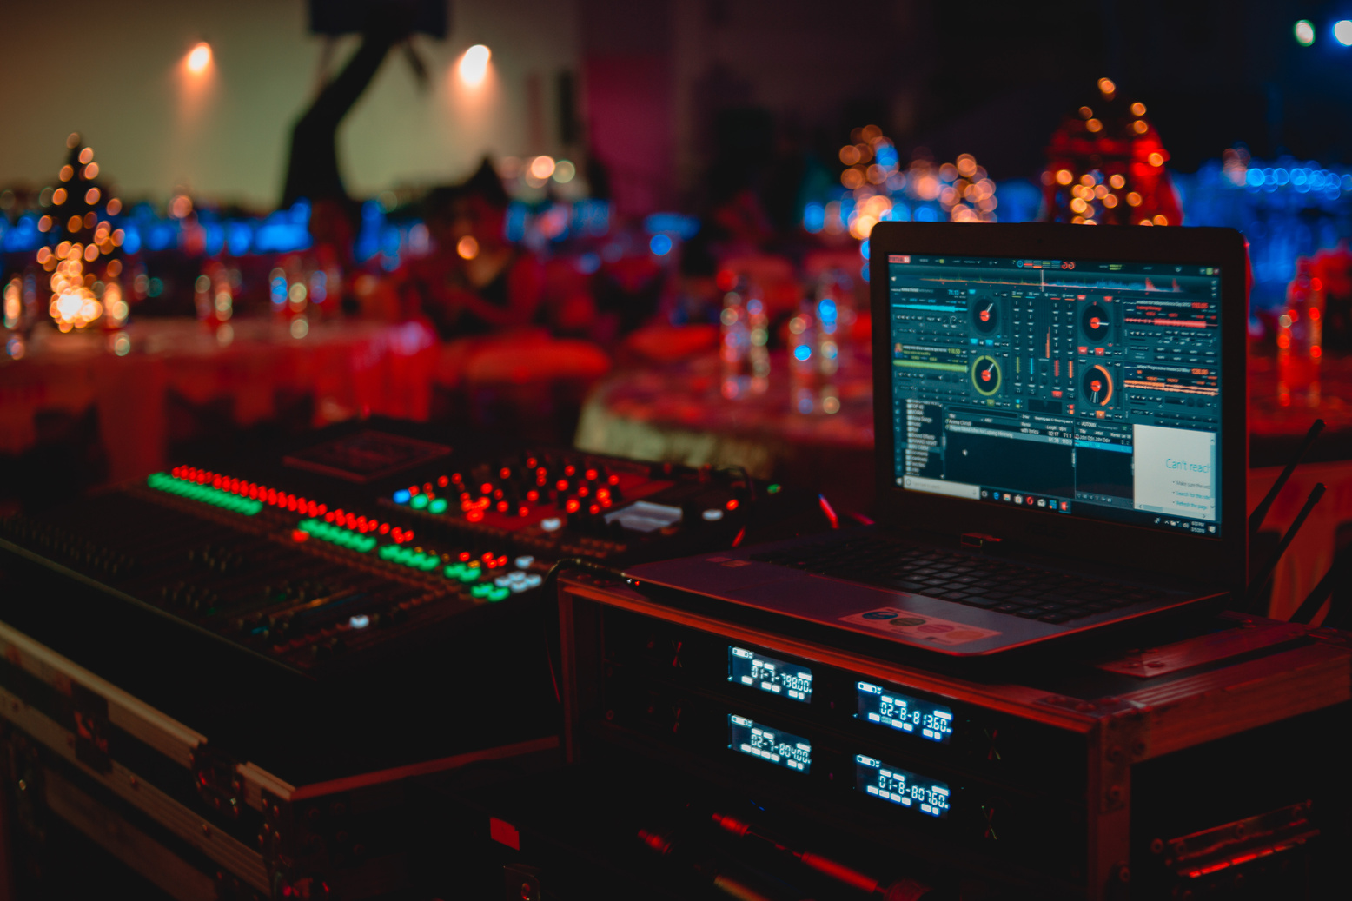
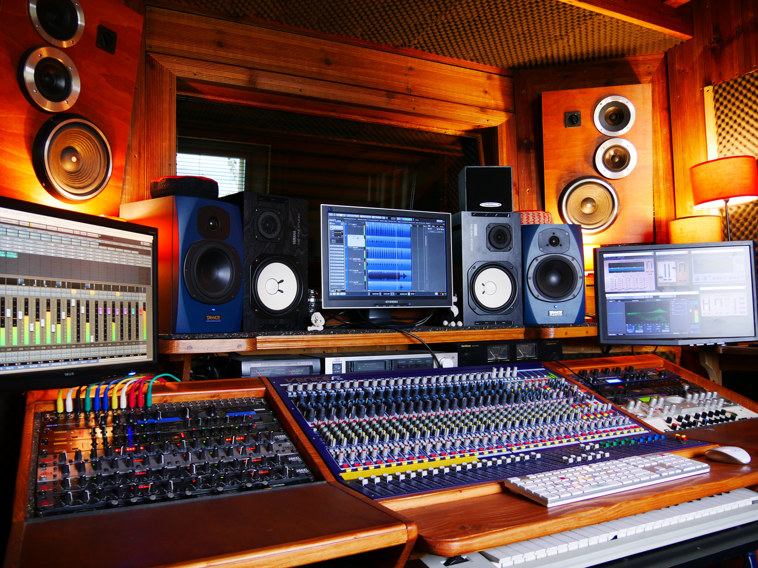
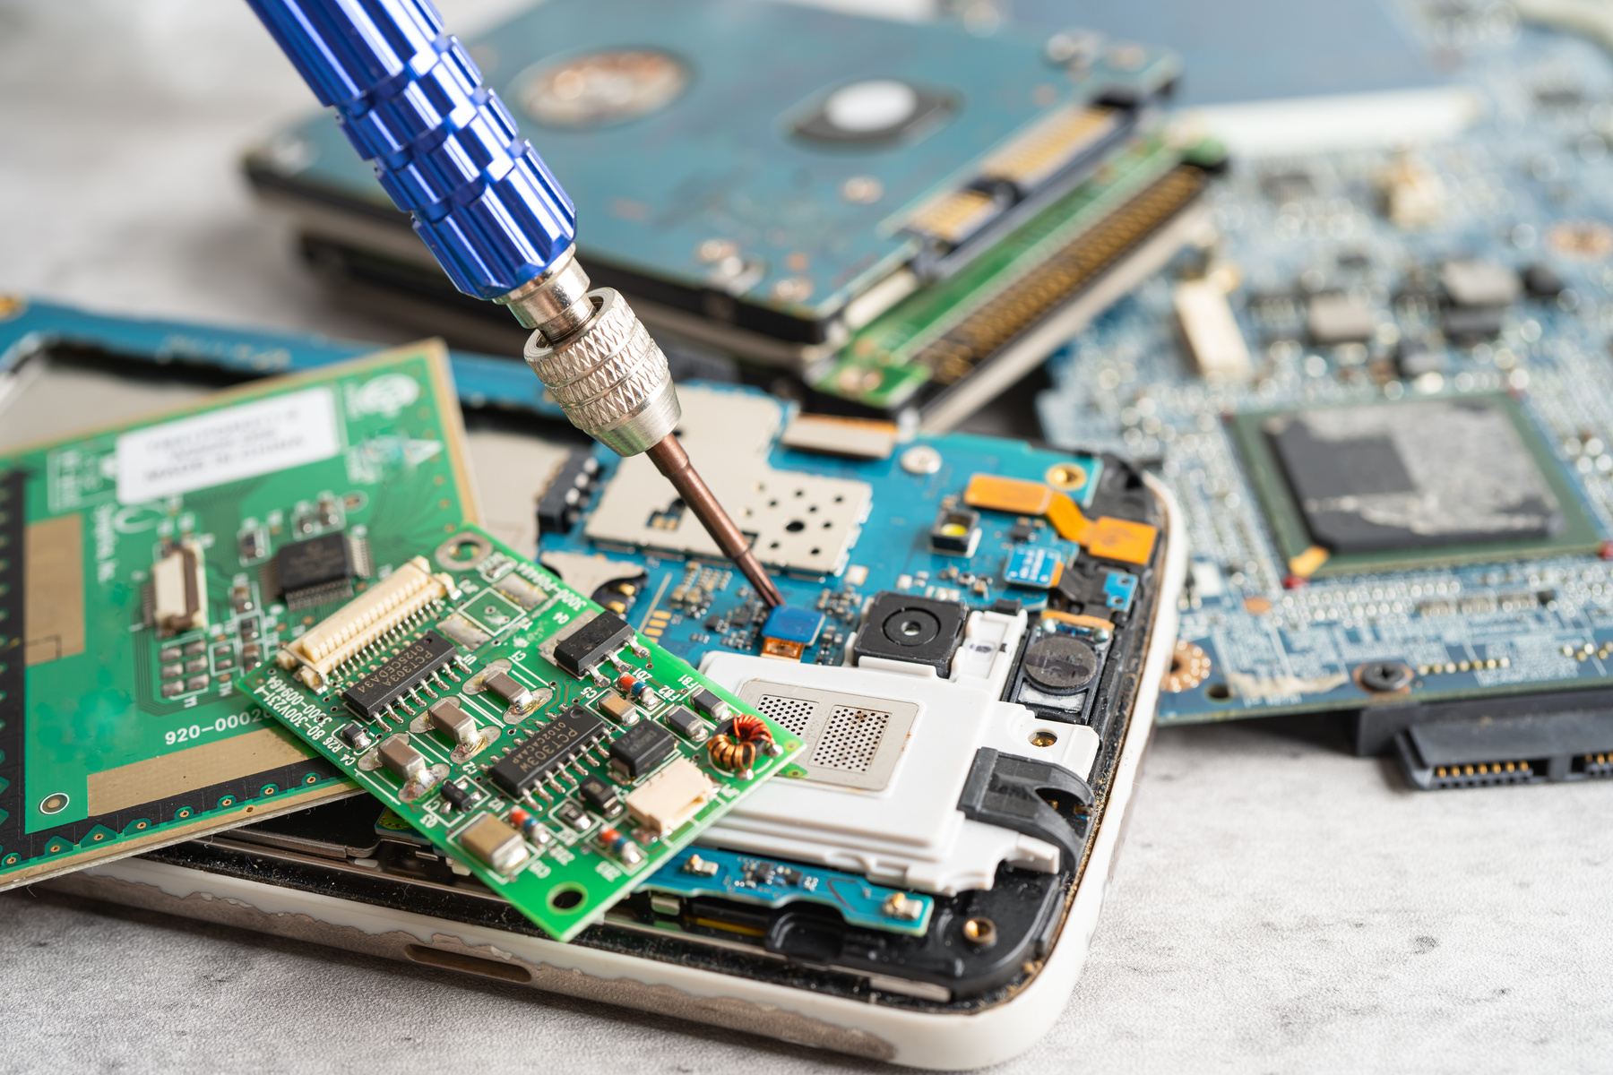

HOME
SERVICE
ABOUT US
CONTACT US
CASOS DE USO — PARA DIVERTIRSE
ESP-NOW en proyectos personales
1
2
3
Control remoto DIY
Domótica sin Wi-Fi
Arte interactivo
Mandos custom para carritos RC, drones o robots, sin depender de un receptor comercial.
Sensores de puerta, temperatura o movimiento que avisan a un hub central al instante.
Instalaciones de luces (NeoPixel) que reaccionan y se sincronizan entre varios nodos.
4
5
6
Mensajería tipo walkie-talkie
Redes de sensores portátiles
Juegos y props
Mandar texto o comandos cortos entre placas — como en nuestro proyecto MeshNow.
Estaciones meteorológicas o de campo que no necesitan infraestructura Wi-Fi.
Botones, disfraces o props de escape room que se comunican entre sí en vivo.

Slide 8

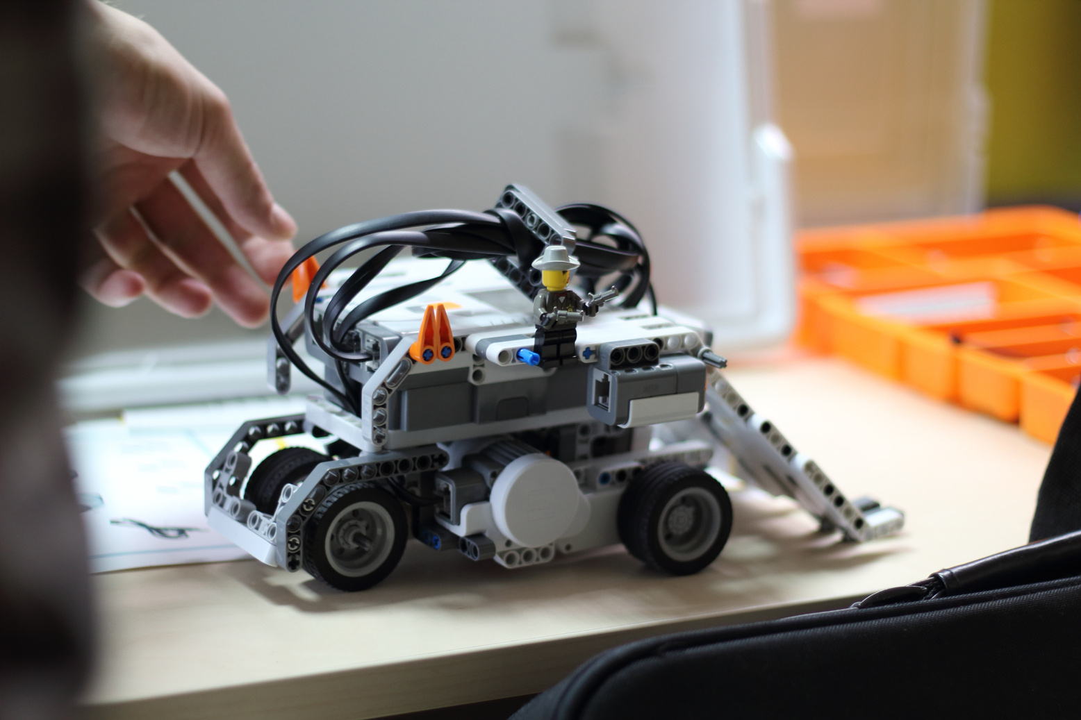
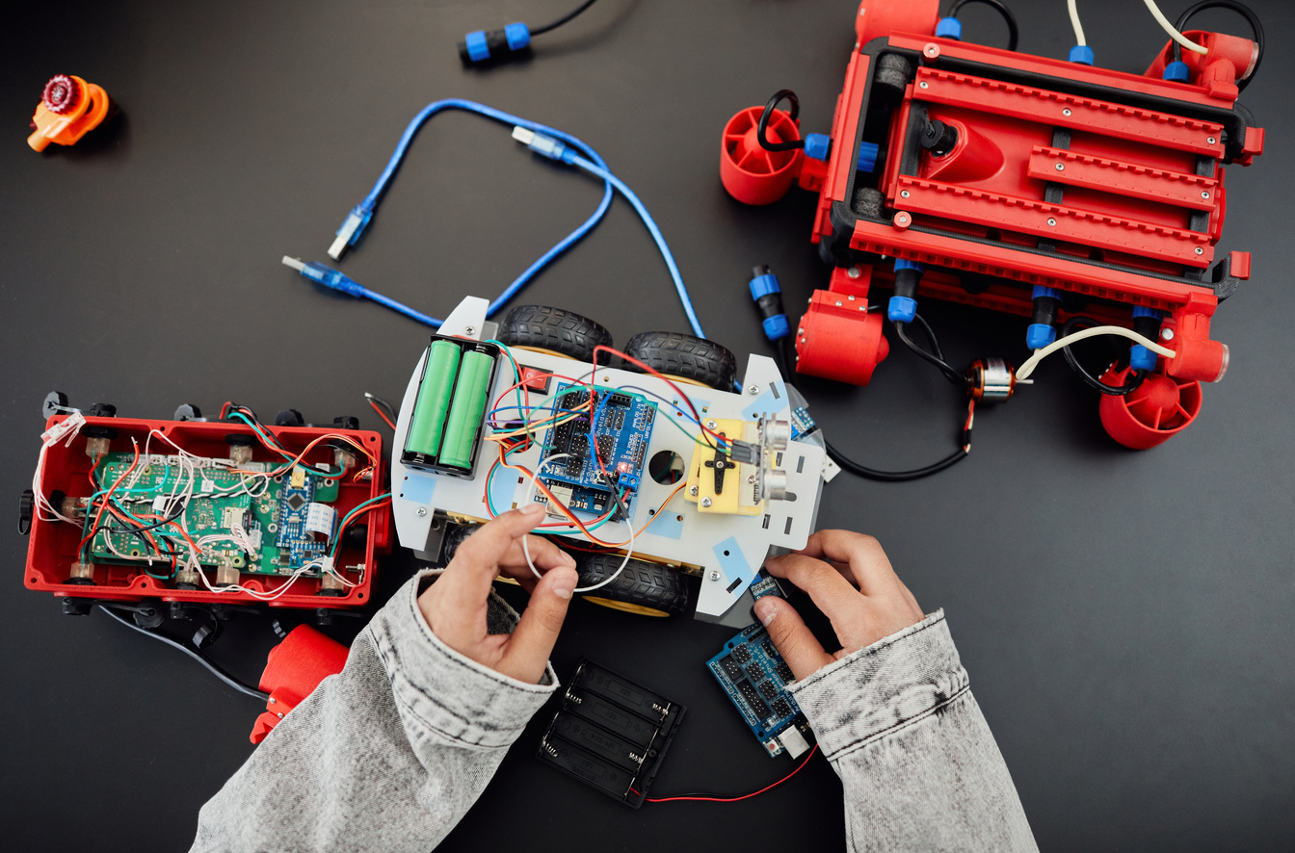
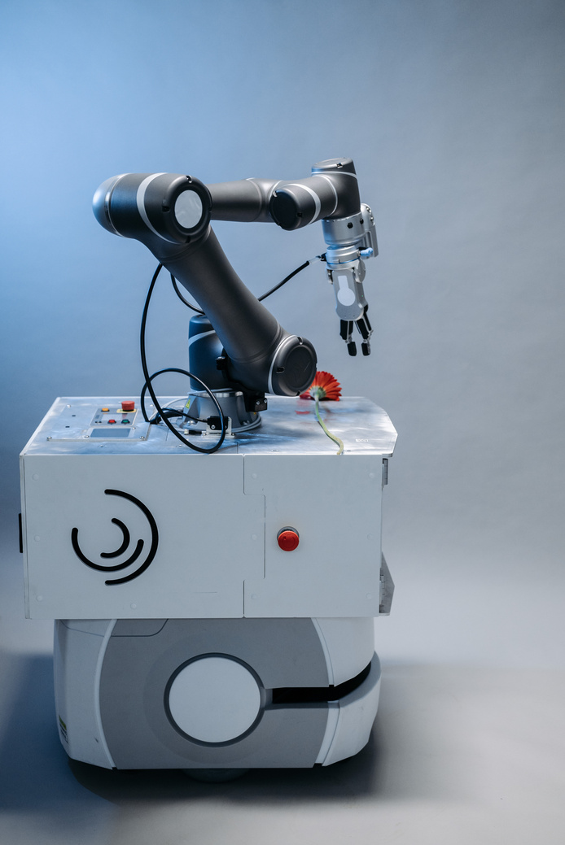
HOME
SERVICE
ABOUT US
CONTACT US
CASOS DE USO — CON CUIDADO
Aplicaciones industriales y críticas
Dónde ayuda
⚠ No es para todo: límites a tener presentes
Prototipado rápido de redes de sensores IoT en planta
Monitoreo distribuido de bajo costo (temperatura, vibración, nivel)
Redes de sensores agrícolas en campo abierto
Telemetría de máquinas donde el Wi-Fi/cableado no llega
Sin QoS garantizado: un paquete se puede perder y nadie te avisa a nivel de protocolo.
Seguridad opcional y básica (CCMP) — no pensada para entornos hostiles sin capas extra.
No apto, por sí solo, para control de seguridad funcional (paros de emergencia, frenos, etc.).
Si necesitas confiabilidad alta: agrega ACK de aplicación, reintentos, watchdogs y redundancia — como hicimos en MeshNow con anti-duplicados y TTL.

Slide 9
HOME
SERVICE
ABOUT US
CONTACT US
HARDWARE
¿Qué placas ESP soportan ESP-NOW?
ESP32
ESP32-S2 / S3
ESP32-C3 / C6 / H2
ESP8266
Original, dual-core — soporte completo
Con USB nativo — soporte completo
RISC-V, bajo costo — soporte completo
Soporte parcial — menos peers cifrados
En este taller: MeshNow corre sobre ESP32-C6, con pantalla SH1106 (I2C), botones, NeoPixels y buzzer — el mismo firmware para todos los nodos, solo cambia una bandera en config.h.

Slide 10
HOME
SERVICE
ABOUT US
CONTACT US
PRIMEROS PASOS
Cómo empezar con ESP-NOW
1. Instala el soporte ESP32
2. Incluye las librerías
Arduino IDE → Boards Manager → “esp32” (Espressif Systems).
#include <WiFi.h> y #include <esp_now.h>
3. Fija el modo y el canal
4. Inicializa ESP-NOW
WiFi.mode(WIFI_STA); esp_wifi_set_channel(canal, ...);
esp_now_init(); — revisa que devuelva ESP_OK.
5. Registra tus callbacks
6. Agrega un peer y envía
esp_now_register_recv_cb(onRecv); para recibir datos.
esp_now_add_peer(...); luego esp_now_send(mac, datos, len);

Slide 11

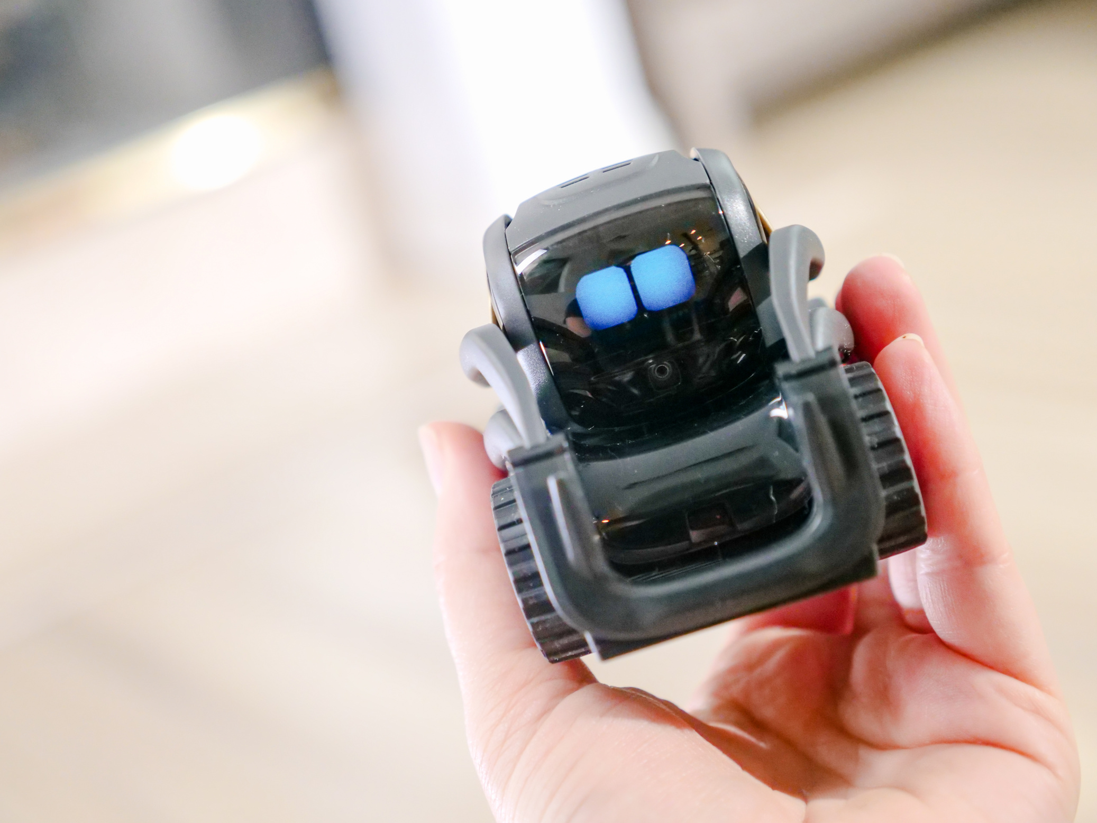

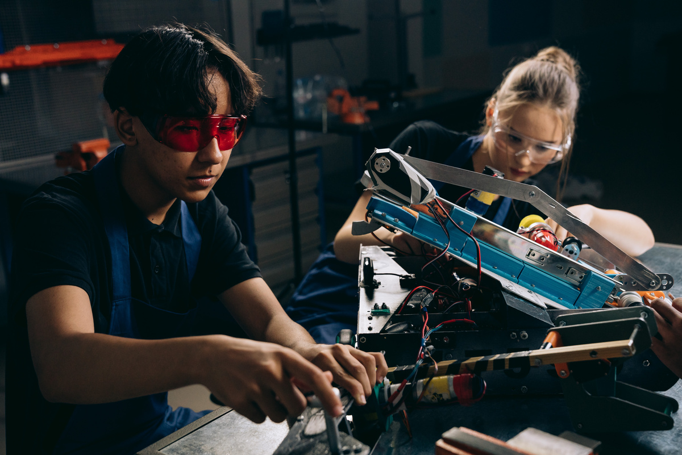
HOME
SERVICE
ABOUT US
CONTACT US
NUESTRO PROYECTO
MeshNow: malla ESP-NOW multi-salto
Un firmware único para todas las placas. Cada nodo reenvía los mensajes de sus vecinos, así que el mensaje de A puede llegar a D aunque no se escuchen directamente.
1
2
3
Pantalla OLED (SH1106)
Multi-salto con TTL
1 maestro + N nodos
Menú con métricas, vecinos, ping y scanner RSSI en vivo
Flooding controlado — cada paquete tiene un límite de saltos
IS_MASTER en config.h decide el rol; mismo .ino para todos
4
5
6
Modo PC / LabVIEW
Mensajería + “piano remoto”
Feedback físico
El maestro expone una terminal por serial para controlar la malla
Manda texto a todos o a un nodo, o hace sonar su buzzer
NeoPixels y buzzer confirman eventos (mensaje, botón, ping)

Slide 12
HOME
SERVICE
ABOUT US
CONTACT US
ARQUITECTURA DEL FIRMWARE
Cómo está organizado el código
MeshNow.ino
config.h
setup() / loop() — arranca todo y orquesta el ciclo principal
Pines, parámetros de la malla (canal, TTL, timeouts) y IS_MASTER
mesh.h / mesh.cpp
ui.h / ui.cpp
Núcleo ESP-NOW: init, envío, recepción y reenvío multi-salto
Pantallas, menú y botones (máquina de estados de la OLED)
buzzer.h/.cpp · neopixel.h/.cpp
serialmaster.h / .cpp
Feedback físico: sonido y luces
Terminal “Modo PC” del nodo maestro (para LabVIEW)

Slide 13
HOME
SERVICE
ABOUT US
CONTACT US
FLOODING TTL
No hay tabla de rutas: cada paquete (struct MeshPacket) lleva un TTL y un número de secuencia único por origen. Si un nodo no lo ha visto, lo procesa y —si TTL>0— lo reenvía en broadcast con TTL menos uno.
1
Un caché seen[] de (srcId, seq) evita duplicados infinitos. El callback de ESP-NOW solo copia el paquete a una cola (rxq); todo el procesamiento pesado ocurre después, en meshLoop().
2

Slide 14
Espacio para imagen — meshBegin()
Pega aquí tu captura de pantalla del código comentado
HOME
SERVICE
ABOUT US
CONTACT US
CÓDIGO: INIT
meshBegin() fija WiFi.mode(WIFI_STA) y el canal con esp_wifi_set_channel(); deriva un id de 16 bits desde la MAC (WiFi.macAddress) —sin tocar código por placa—; llama esp_now_init() y valida ESP_OK; registra el callback con esp_now_register_recv_cb(onRecv); y agrega la MAC de broadcast FF:FF:FF:FF:FF:FF como peer, así todo se manda a todos y cada nodo decide si el mensaje es para él.

Slide 15
Espacio para imagen — onRecv() / processPacket()
Pega aquí tu captura de pantalla del código comentado
HOME
SERVICE
ABOUT US
CONTACT US
RECEPCIÓN
onRecv() corre en el contexto de Wi-Fi: solo copia el paquete a una cola circular (rxq) y sale. meshLoop() drena esa cola y llama processPacket(): seenBefore(srcId, seq) descarta duplicados, updateNode() actualiza la tabla de vecinos, handleApp() interpreta el tipo de paquete (HELLO, PING, PONG, TEXT, BUZZ), y si ttl > 0 el paquete se reenvía con ttl-- y hops++ —así nace el multi-salto.

Slide 16
HOME
SERVICE
ABOUT US
CONTACT US
MANOS A LA OBRA
Cómo lo vamos a probar hoy
1
2
3
Flashea el maestro
Flashea el resto
Enciende todos los nodos
En config.h, deja IS_MASTER = 1 en la placa que vas a conectar a la PC.
En las demás placas, IS_MASTER = 0. Mismo .ino, mismo MESH_CHANNEL.
Verás el splash “MeshNow” y luego el menú principal en la OLED.
4
5
6
Explora la malla
Manda un mensaje
Modo PC (maestro)
Métricas (tx/rx/relay), Red/Vecinos (RSSI y saltos), Ping activos, Scanner.
Elige destino (Todos o un nodo) y un mensaje prehecho del catálogo.
Terminal por serial: status, nodes, send, sendto, ping, rgb, buzzer...

Slide 17
HOME
SERVICE
ABOUT US
CONTACT US
¡GRACIAS!

